Slide 1
Chapter 1:
The Role of Business Research
January 2015

Slide 2
After Completing this chapter student should be able to:
Describe what research is and how it is defined
Distinguish between applied and basic research, giving evamples
Be aware of role of ethics in business research
Understand kind of marketing research

Slide 3
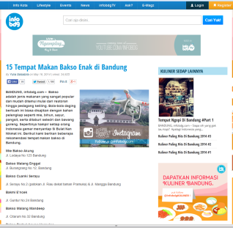
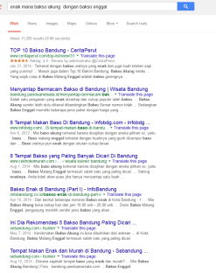


Slide 4
Definisi Riset Bisnis
Riset adalah pengembangan dan pengujian dari teori-teori baru tentang bagaimana dunia nyata atau penolakan dari teori yang sudah ada (Kinney Jr, 1986)
Riset bisnis merupakan proses proses yang sistematis dan objektif dalam menghasilkan informasi untuk membantu dalam pengambilan keputusan bisnis (Zigmund, 2009)

Slide 5


Karakteristik Penelitian
Objectivity
Testability
Rigor
Replicability
Precision and confidence
Parsimony
Purposiveness
Generalizability
Sekaran, 1992, 2003
Notes:
This is another option for an Overview slides using transitions.

Slide 6

Salah Kaprah
Walapun secara konsep riset metode ilmiah dan riset metode naturalis berbeda, tetapi sebaiknya tidak dipandang sebagai sesuatu yang bertentangan, karena keduanya mempunyai kebaikan dan kelemahan tersendiri sehingga seharusnya digunakan secara komplementer

Slide 7

Kuantitatif
Deskriptif
Umum → Khusus
Riset deduksi
Penelitian yang bertujuan untuk menghasilkan pokok pengetahuan dengan berusaha memahami bagaimana masalah tertentu yang terjadi bisa diselesaikan
Inferensial
Metode deduksi
Applied Research
= Terapan
= practical research
Proses deduksi
Saintifik
Dasar
Tipe
Terapan
Penelitian yang dilakukan dengan maksud menerapkan hasil temuan untuk memecahkan masalah spesifik yang sedang dialami dalam perusahaan
Zigmund (2012); Sekaran (2005)
Pendekatan
RISET
Jogiyanto, 2007)
Basic Research
= fundamental
= pure research
Naturalis
Riset induksi
Jenis
Umar, Husein (2002)
Metode induksi
Proses induksi
Berdasarkan
Kegiatan
Khusus → Umum
Riset
tindakan
Riset
Pengembangan
Riset
Eksekusi
Kualitatif
Jogiyanto, (2007)
Pelaporan
Penggambaran
Konseptual
Penjelasan
Empiris
Prediksi

Slide 8
Pendekatan Metode
Jogiyanto, 2007
Saintifik
Naturalis
Tidak menggunakan struktur teori karena lebih bertujuan menemukan teori bukan memverifikasi teori kecuali tujuan penelitiannya ingin membuktikan atau menemukan keterbatasan suatu teori
Menggunakan struktur teori
Struktur teori digunakan untuk membangun satu atau lebih hipotesis
Hipotesis jika ada sifatnya implisit tidak eksplisit
Pendekatan ilmiah melakukan setting artifisial misal eksperimen dengan manipulasi beberapa variabel
Menolak bentuk terstruktur dari riset, menolak pengaturan riset secara artifisial, dan lebih menggunakan dan menjaga setting alamiah dimana fenomena dan perilaku yang akan diamati terjadi
Menolak bahwa teori membumi (grounded) di datanya dan beragumentasi bahwa “facts do not speak for themselves” (Blalock, 1969)
Sejalan dengan konsep grounded theory (Glaser dan Straus, 1967) yang percaya bahwa cara terbaik untuk menjelaskan dan membangun teori adalah dari data
Membutuhkan pengujian secara kuantitatif dan statistik
Pengikut grounded theory termasuk yang mengembangkan metode penelitian eksplorasi yang tidak menggunakan data kuantitatif dan teknik statistik dalam menyimpulkan hasil, lebih bersifat kualitatif

Slide 9

7 Langkah Metode Hipotesis-DEDUKTIF
1. Pengamatan
2. Pengumpulan informasi awal
3. Perumusan teori
4. Penyusunan Hipotesis
5. Pengumpulan data ilmiah lebih lanjut
6. Analisis data
7. Deduksi

Slide 10
Some Commonly Researched Areas in Business
(Sekaran, 2005)
Employee behaviours such as performance, absenteeism and turnover
Employee attitudes such as job satisfaction, loyalty, and organizational commitment
Brand loyalty, product life cycle, and product innovation
Cost of capital, valuation of firms dividend ploicies and investment decision
Strategy formulation and implemetation

Slide 11
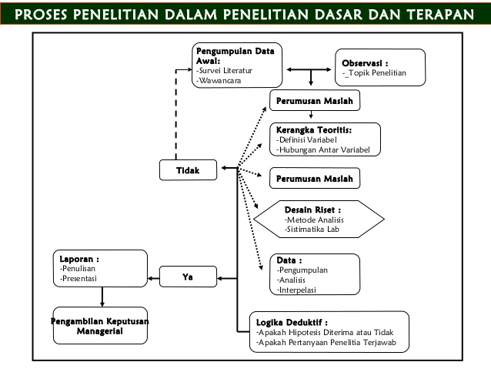

Slide 12




Ethical Issue in BUSINESS RESEARCH
Privasi
Informasi Rahasia
jujur
Tidak mendistribusikan informasi yang belum benar

Slide 13
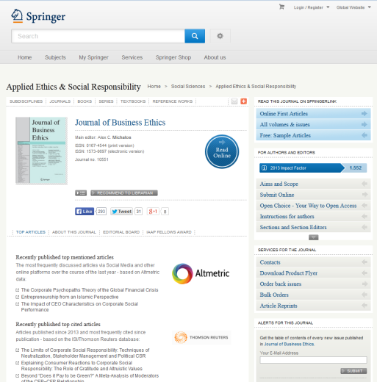

Slide 14
LKM

Slide 15

Thank You

